Slide 1
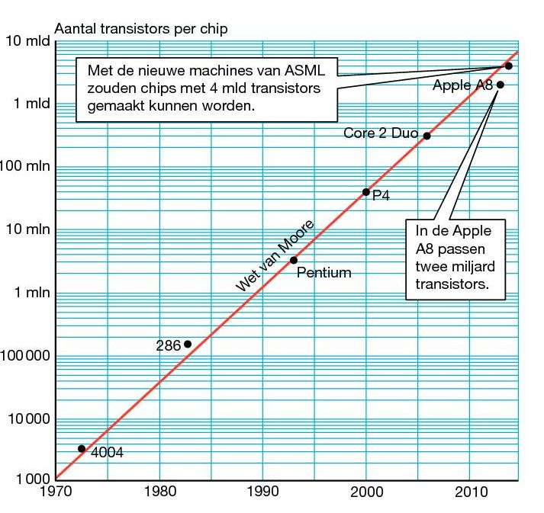
Opgave 74
Bereken de groeifactor per twee jaar.

Slide 2
Opgave 74
Lees twee punten af in de figuur:
$$1980$$
$$40000$$
$$2000$$
$$40000000$$
$$40 mln$$
Groeifactor per $20$ jaar:
$$g_{20jaar}=$$
$$\frac{40000000}{40000}$$
$$=1000$$
$$g_{jaar}=$$
$${1000}^{\frac{1}{20}}$$
$$40000$$
$$g_{2jaar}=$$
$${\left({1000}^{\frac{1}{20}}\right)}^{2}$$
$${=1000}^{\frac{1}{10}}$$
$$=1,995…$$
$$g_{2jaar}≈2$$
Dus het aantal chips per transistor verdubbelt elke 2 jaar

